Slide 1
项目名称：JS坦克大战
介绍：这是一款使用html5 canvas和js制作的经典90版坦克大战小游戏。这个html5坦克大战游戏中的各种坦克的等级和宝物与原版完全一样。

Slide 2
实现步骤：
1.首先需要制造一个2D画布（ctx）
2.再在基础的2D画布上添加地图画布(wallCtx)和草地画布(grassCtx)、
3.坦克画布(tankCtx)、overCtx(结束画布)，这样大体的页面显示就大致出来了。
4.下一步就是根据我们采单(menu)的选择，我们会创建出客户所选择的选项。
5.游戏刚开始的时候需要初始化画布和对象(坦克，子弹等)。
6.再制造出坦克的移动（keydown()函数）和坦克子弹射出
7.我们会在右侧显示坦克的数量和关数
8.当我们消灭坦克时右侧又会更新数据（clearEnemyNum(maxEnemy,appearEnemy)函数）

Slide 3
相关技术：
此项目中主要是采取原生的JS和html和css来完成项目的制造。
HTML:主要页面结构的制作，如声效的播放等。
CSS:用于渲染页面。
JS:用于页面的脚本的制作，如坦克的移动和一些触发性事件。

Slide 4
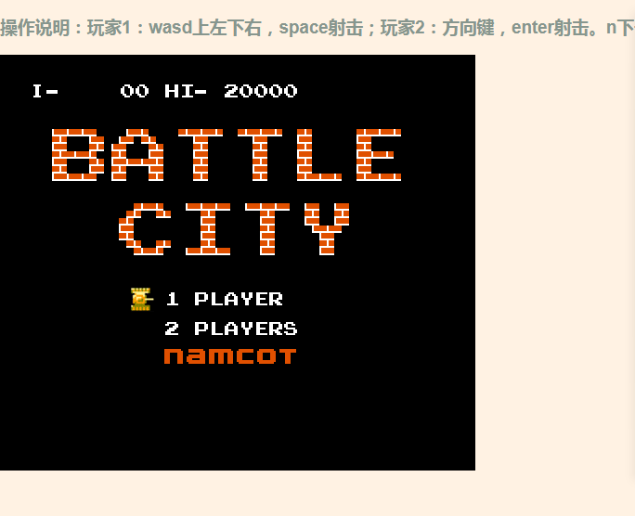
展现效果：
游戏菜单页面

Slide 5
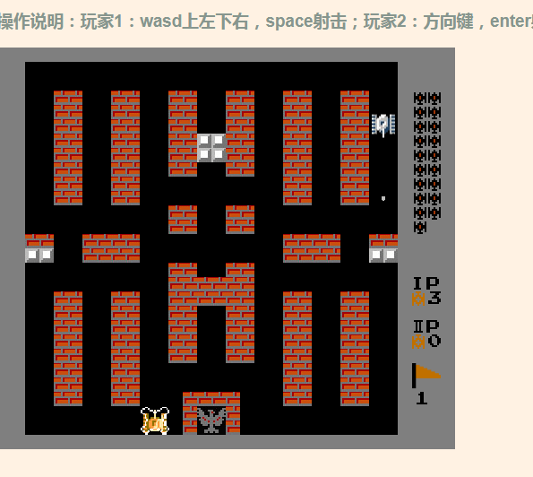
游戏开始界面

Slide 6
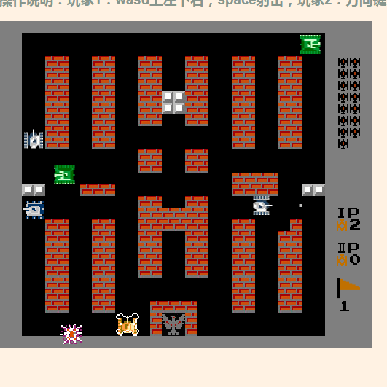
展现效果：

Slide 7
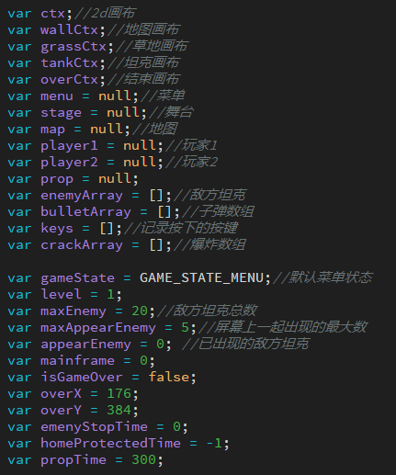

Slide 8
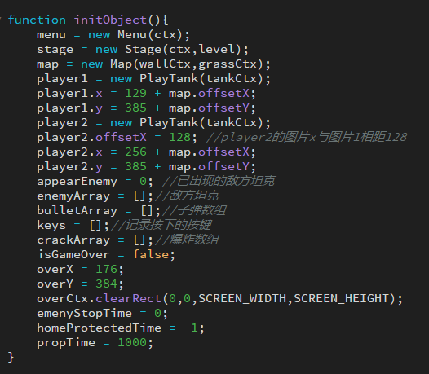

Slide 9
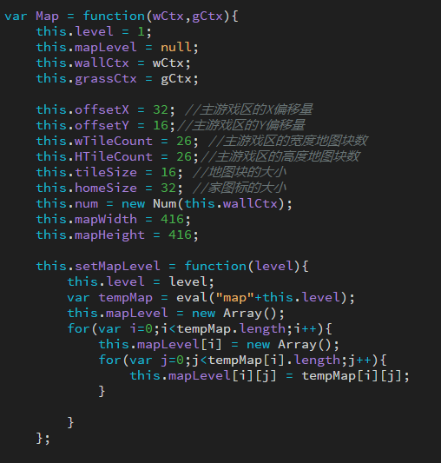

Slide 10
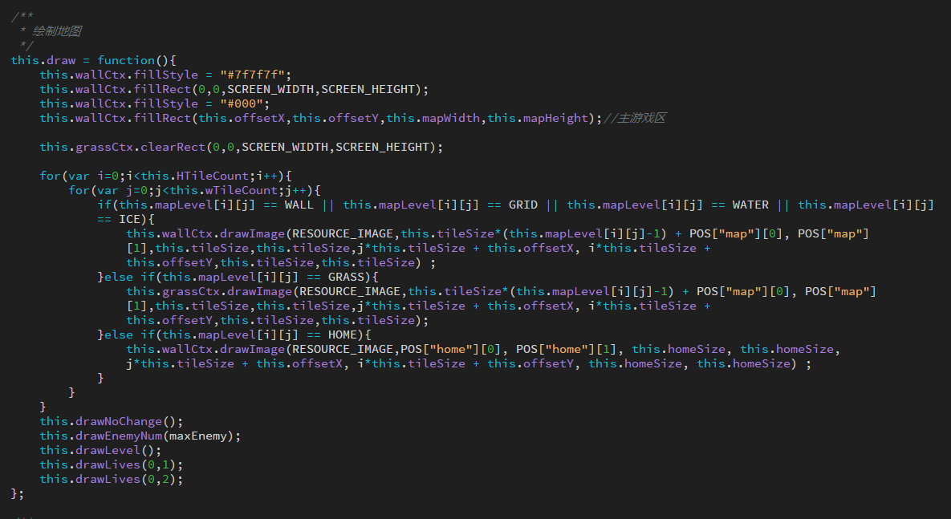

Slide 11
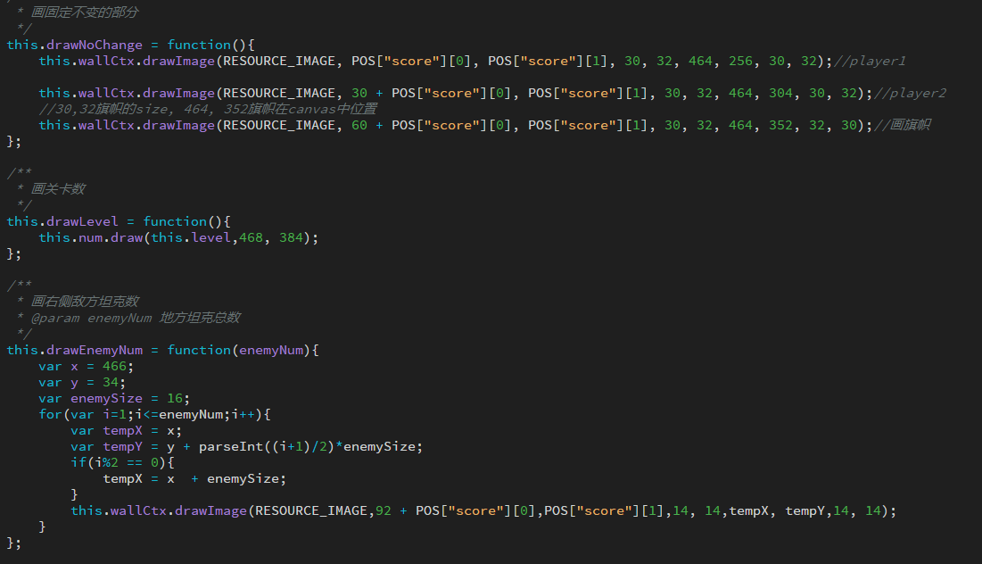

Slide 12
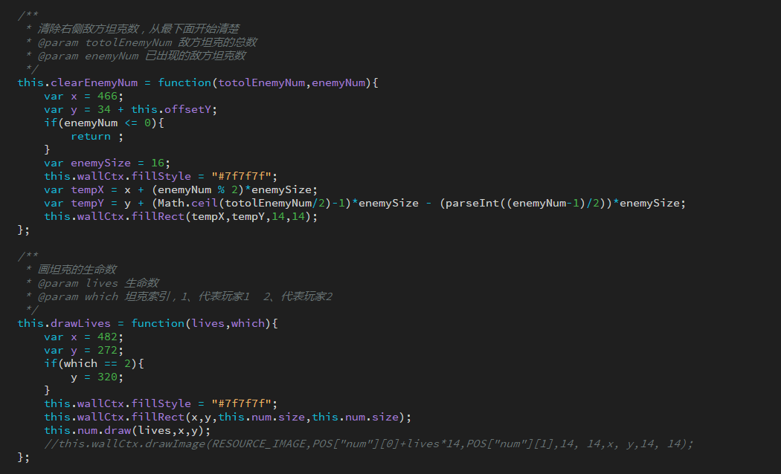

Slide 13
